Slide 1
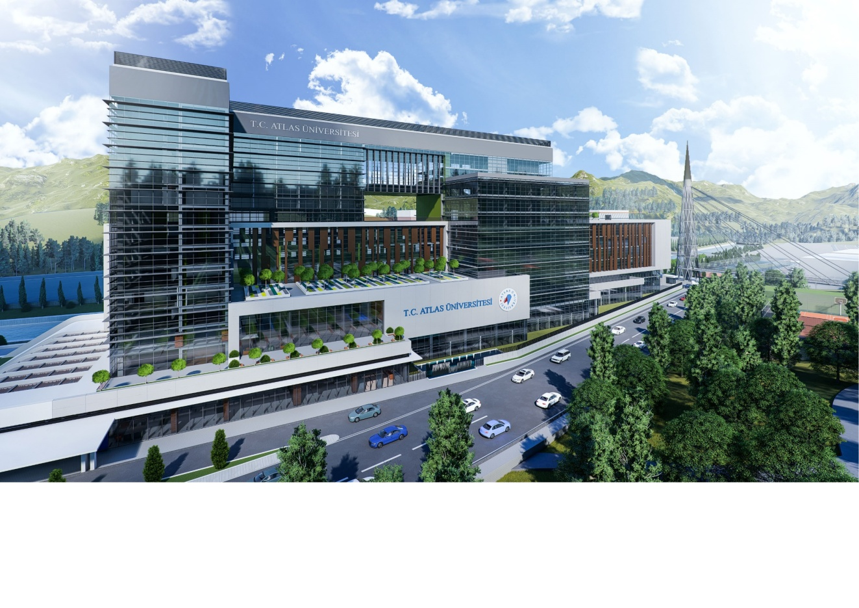
ИНВЕСТИЦИОННЫЙ ПРОЕКТ
ООО «Современные ядерные технологии»
Мы не знаем, что будет завтра,
наше дело - быть здоровыми сегодня!
ЦЕНТР ПРОТОННОЙ ТЕРАПИИ
в городе Стамбул

Slide 2
Технологии протонной терапии
Тенденции развития протонной терапии:
Ежегодно в развитых странах до 70% больных раком проходят протонную терапию. Современные технологии протонной терапии позволяют достичь высокого уровня контроля.
Среди способов дальнейшего развития технологий можно отметить следующие шаги:
минимизация дозы облучения критически-важных органов;
педиатрические опухоли;
радиорезистентные опухоли.
Преимущества протонной терапии
Идеальный инструмент для:
Глубокорасположенных опухолей;
Опухолей около критически-важных органов;
Педиатрии;
Радиорезистентных опухолей (ионы углерода).
Минимальная доза на здоровые ткани
Максимальная доза в объеме опухоли
Биологическая эффективность (тяжелые ионы)
«По данным консалтинговой компании Medraysintell, в 2015 году мировой рынок оборудования для протонной терапии превысил миллиард долларов США, что более чем в два раза превышает показатель за 2014 год».

Slide 3
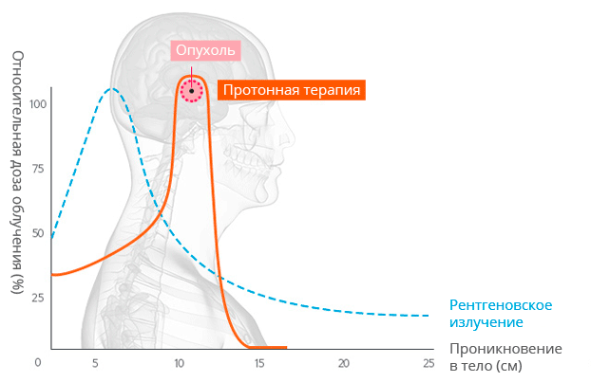
Технологии протонной терапии
Преимущества протонной терапии
На диаграмме представлен принцип действия облучения протонами в сравнении с традиционными методами лучевой терапии.
Как мы видим, использование протонов позволяет донести максимум энергии рассеивания непосредственно до опухоли. При этом другие виды ионизирующего излучения, применяемые в традиционной лучевой терапии, по пути к цели рассеиваются и в здоровых тканях. В итоге облучаются здоровые ткани, а воздействие на опухоль снижается. Применение облучения протонами успешно решает эту проблему.

Slide 4
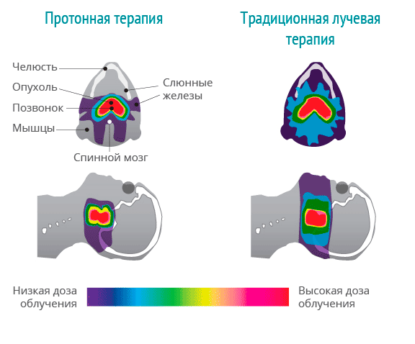
Преимущества протонной терапии
Для еще большей точности излучатели протонов монтируются на подвижной консоли (gantry), которая вращается вокруг тела пациента и корректирует направление излучения с учетом движения органов и тканей, например при дыхании. Это высокоточная система позиционирования с погрешностью не превышающей десятые доли милиметра. Такая коррекция фактически сводит к нулю воздействие радиации на ткани, расположенные за пределами области облучения.
Благодаря этим особенностям при лечении рака, протонная (корпускулярная) терапия отличается исключительной избирательностью и максимально щадящим действием и позволяет проводить сложные и безопасные радиохирургические операции в том числе на мозге или глазном яблоке.

Slide 5
Технологии протонной терапии
Центры протонной терапии в мире
По данным международной организации PTCOG (Particle Therapy Co–Operative Group), объединяющей специалистов и ученых, работающих в области терапии тяжелыми заряженными частицами, по состоянию на июнь 2019 года в мире работает 57 протонных ускорителей, применяемых для лечения заболеваний. Большая часть из них работает в США (19), Японии (12) и Германии (6). Еще 37 центров со сроком ввода в эксплуатацию в 2017-2021 годах находятся в стадии строительства. Больше всего строящихся центров в США (7), Великобритании (6) и Китае (6).
(https://www.ptcog.ch)

Slide 6
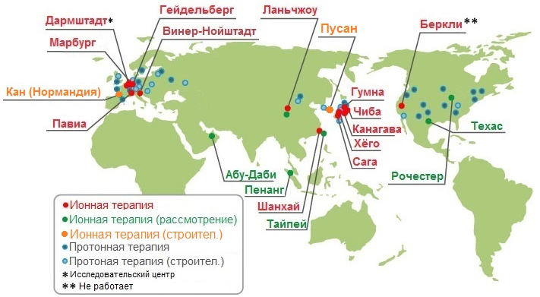
Технологии протонной терапии
Центры протонной терапии в мире
Адаптировано с сайта http://hirt-japan.info/en/what/japan.html

Slide 7
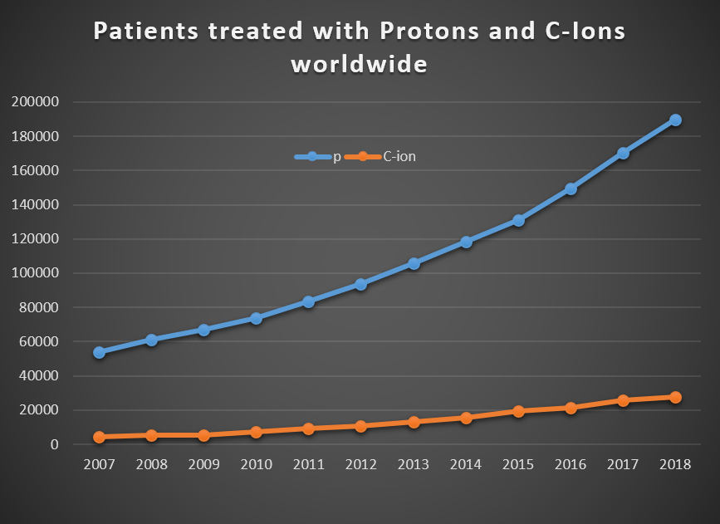
Технологии протонной терапии
Мировая статистика облучения пациентов протонами и ионами
По состоянию на конец 2018 года во всем мире общее число пациентов, прошедших курс протонной терапии превысило 180 тыс. человек
https://www.ptcog.ch/index.php/patient-statistics

Slide 8
Центр протонной терапии в г. Стамбул
Карточка проекта
Медицинский центр | Medicine Hospital, Barbaros Mh Hoca Ahmet Yesevi Cd. No:19 34212 İstanbul, Turkey, +90 212 489 08 00
Стратегический партнер проекта | ООО «Современные ядерные технологии».
Организационно-правовая форма проекта | Предмет переговоров .
Минимизация рисков | 1-ый этап: создание центра протонной терапии; 2-ой этап: создание центра ионной терапии (решение по площадке).
Концепция центра (1-ый этап) | -Тип ускорителя – циклотрон или линейный ускоритель (на уточнении); -ТЗ; -Кол-во процедурных – 3,но с постепенным запуском ; -Макс. пропускная способность - 1100 пациентов/год; -Первый этап 350 второй 700 и последний до 1100.
Производитель основного оборудования | Будет уточняться с конкретизацией ТЗ.

Slide 9
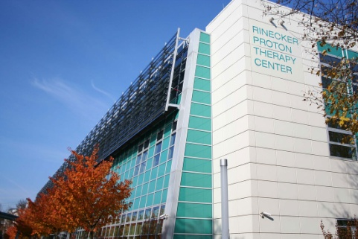
Похожие проекты
Центр протонной терапии в г. Стамбул
Центр Протонной Терапии Ринекера - Мюнхен
Центр Протонной Терапии Ринекера (RPTC) считается первым европейским клиническим центром протонной терапии, предназначенный специально для лечения онкобольных. Архитектура строения Центра придает ему уникальный внешний вид, полностью пронизанного светом здания. Сам Центр RPTC располагается на берегу реки Изар, неподалеку от парка Изарауен.
Центр протонной терапии в Мюнхене создан как первый центр в Европе, полностью задуманный и спроектированный только в целях лечения пациентов и не является, как другие, открытым на основе научно-исследовательского центра. Центр протонной терапии Ринекера начал свою работу в марте 2009г и является первым в Европе сертифицированным центром протонной терапии. Немецкий Центр Протонной Терапии Ринекера (ЦПТР), расположенный в Мюнхене был создан по предложению и в результате активных действий сегодняшнего руководителя данной клиники, приват-доцента, доктора медицинских наук Ганса Ринекера.
Начиная с периода марта 2009 года по настоящее время, Центр RPTC оказывает помощь, как гражданам ФРГ, так и иностранным пациентам.
ЦЕНТР располагает 5 установками, имеющих пропускную способность не менее 4000 пациентов ежегодно. Передовое оснащение ЦПТР позволяет облучать опухоли, размещенные на глубине до 38 см. В то время как другие подобные установки с меньшей энергией в 72 мега-электронвольт дают возможность для выполнения терапии лишь опухолей, доступных при меньшей глубине проницания излучения, в частности, в глазу. Такая установка есть, к примеру, в берлинском институте Хана-Мейтнер.
Так как онкология всегда пересекается одновременно с несколькими смежными направлениями медицины, в каждом индивидуальном случае для консультации вызывают соответствующих специалистов.

Slide 10
Центр протонной терапии в г. Стамбул
Карточка проекта (продолжение)
Капитальные затраты | 1-й этап - 40 млн $; 2-й этап - 20 млн $; 3-й этап - 20 млн $; Всего – 80 млн $.
Продолжительность строительства центра | Проектирование и строительство помещения под оборудованияе -1,5 года и 1,5 года на монтаж и запуск оборудования. Выход на проектную мощнсть 1 этапа - 6 месяцев.
Окупаемость проекта | 30 000 $, из них: Больница получит полную оплату обследования ПЭТ, КТ, МРТ и тд. + 3000 $ c каждого больного; 5 000 $ - себестоимость 22 000 $; Операционная маржа: при 300 больных - 6.6 млн. $ в год при 350 – 7.7.млн. $ в год.
Финансирование проекта | Поэтапное, за счет инвестора .
Преимущества | Клиника с первого года работы будет получать не менее 4 000 $ прибыли с 1 пациента, что составит: 1,4 млн. $ в год при нулевых вложениях в сервис и вложениях в рекламу и продвижение проекта на уровне 200-300 000 $ в год. До 2 млн $ во втором этапе и около 4 млн $ в год на третьем этапе. рост привлекательности; рост деловой репутации; рост дохода по этапам.

Slide 11
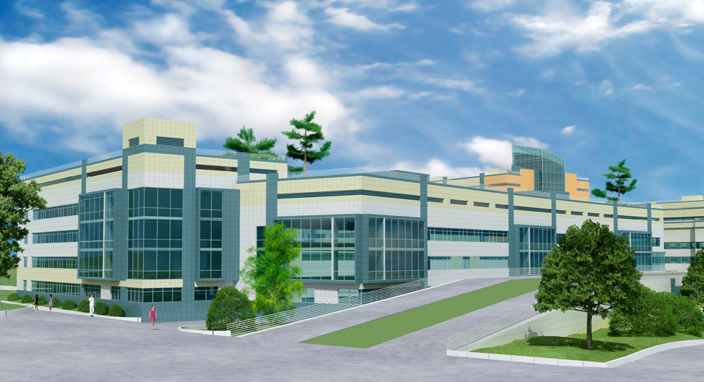
Центр протонной терапии в г. Стамбул
Локация:
отдельный участок или цокольный этаж с реконструкцией.

Slide 12
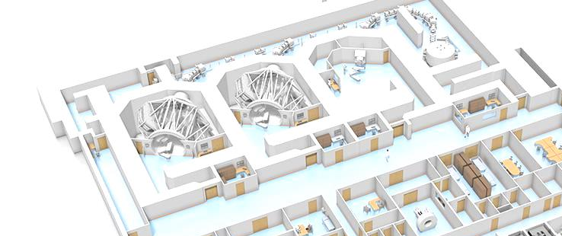
Центр протонной терапии в г. Стамбул
Структура Центра протонной терапии
Исследовательский канал (QA, настройка, клинич. исследов. )
Канал транспортировки
Циклотрон + ESS
Фиксированный вывод
Гантри №2 + оборудования для онкоофтальмалогии
Гантри №1
Диагностическое отделение

Slide 13
Технологии протонной терапии
Потенциальные пациенты для протонной терапии
Во всем мире общее число онкологических больных неуклонно растет.
В развитых странах ежегодно до 70 % пациентов проходят курс фотонной ЛТ:
2000 пациентов на 1 млн. жителей в год
70 %
Для 12 % пациентов, проходящих курс фотонной ЛТ, более предпочтительным является использование протонов:
240 пациентов на 1 млн. жителей в год
12 %
Население Турции 82 млн. человек

Slide 14
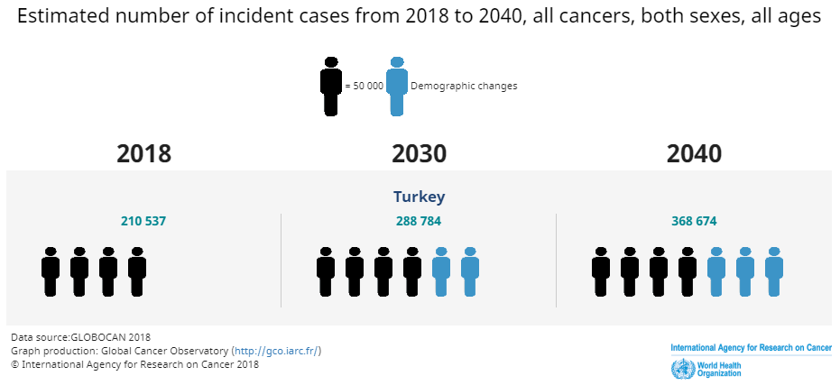
Технологии протонной терапии
Статистика онкологических заболеваний
По данным статистики, ежегодно онкологические заболевания в Турции фиксируются у 278 мужчин и 188 женщин на 100 тысяч человек. Показатель распространения онкологических заболеваний в Турции немного превышает среднемировой, но ниже по сравнению со странами Евросоюза и США. Среди мужчин распространение получил рак легких, женщин – рак молочной железы. Статистика свидетельствует, что за последние годы темпы распространения рака остаются неизменными. Помня о том, что ежегодно онкологические заболевания выявляются в среднем у 12 миллионов человек.

Slide 15
Центр протонной терапии в г. Стамбул
Пропускная способность Центра
Количество процедурных первая фаза 1 потом 2 потом 3
3
Рабочих дней в неделю
7
Рабочих часов в день (2 смены, рабочий день с 08:00 до 22:00)
16
Рабочих дней в году
365
Доступность оборудования (%)
95
22
Среднее время продолжительности 1 фракции (мин) значит всего около 40 минут на пациента и 24 пациента в сутки
26
Среднее кол-во фракций на одного пациента зависит от тяжести и локации неоплазий
В год в среднем 1100 пациентов смогут пройти курс протонной терапии

Slide 16
Центр протонной терапии в г. Стамбул
Штатная численность Центра
Диагностика и анализ: 4 человека в смену - итого 8 человек;
Технический персонал: 3 человека в смену при этапе 1;
Медицинский персонал: 4 человека в смену при этапе 1;
Группа планирования 3 человека;
IT группа 2 человека;
Менеджмент 3 человека;
Итого 30 человек.
В результате создания Центра будет обеспечено 116 новых рабочих мест

Slide 17
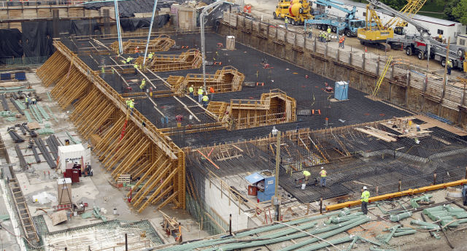
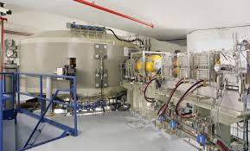
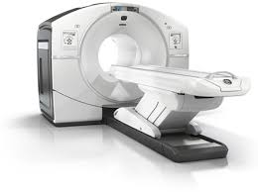
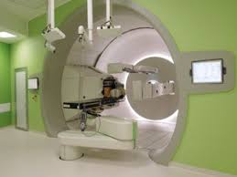
Центр протонной терапии в г. Стамбул
Капитальные затраты

Slide 18
Центр протонной терапии в г. Стамбул
Операционные затраты (первый год)
Индексация 5 % в год

Slide 19
Центр протонной терапии в г. Стамбул
Объемы оказываемых медицинских услуг
Радиотерапевтическое отделение
 | Тариф ВМП на один курс, $ | Кол-во пациентов в год
Стоимость законченного курса лечения методом протонной терапии | 30 000 | 300-350

Slide 20
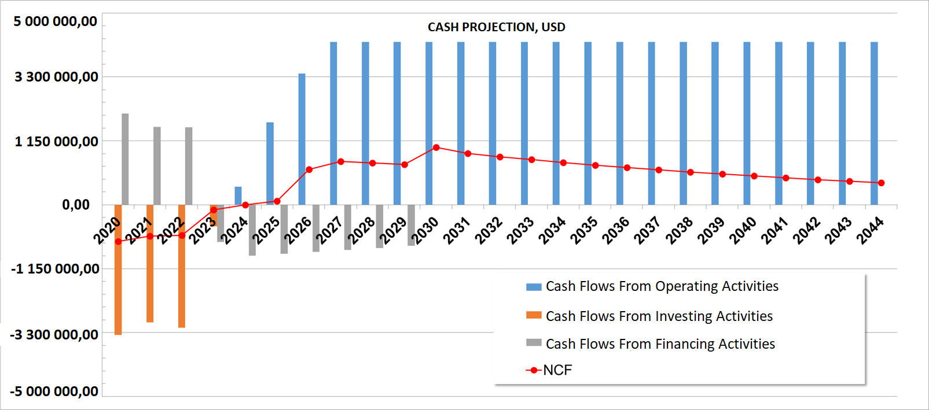
Центр протонной терапии в г. Стамбул
Прогноз денежных средств ($)

Slide 21
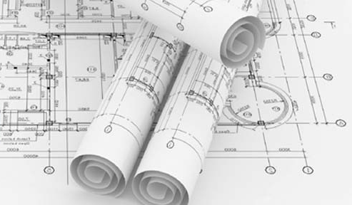
Центр протонной терапии в г. Стамбул
Участие инвестора
1. На стадии подготовки проекта
Разработка и подписание контракта
Создание инвестором операционной компании для реализации инвестиционного проекта;
Разработка, согласование и прохождение экспертизы медико-технического задания на проектирование;
Разработка, согласование и прохождение экспертизы проектной документации и согласование процесса клинических испытаний установки протоном терапии в регулирующие органах Турции;
Участие в рабочей группе по формированию и утверждению тарифа и объема квот на протонную терапию у стартовых компаний и в правительстве.
2. На стадии реализации (строительства) проекта
Финансирование строительства или реконструкции объекта и оснащения оборудованием;
Работа с региональными властями в вопросе маршрутизации пациентов

Slide 22
Участие клиники в проекте
Центр протонной терапии в г. Стамбул
Подготовка помещений и (или) земелных участков по проекту в соствествии с ТЕО и проектом (бюджет можно получить после обследования локации размещения центра );
Оформление клинических испытаний и поучение всех необходимых разрешений на применение технологии.

Slide 23
Контактная информация
ООО «Современные ядерные технологии»
143532, Московская область, Истринский район г. Дедовск, ул. Железнодорожная, д. 10,
+7 (495) 780-92-68, +7 (495) 780-92-69
info@bebig.ru
http://bebig.ru

